Slide 1

Snake in Python programmieren
Alexander Berndt und Tim Budras

Slide 2
Schon installiert?
https://www.pygame.org/wiki/GettingStarted
Pygame Beispiel schon getestet?
Noch Probleme?

Slide 3
Agenda
Umfrage zum kennenlernen
Allgemeines
Einführung in Pygame (10 Minuten)
Erste Coding Session + Besprechung
Wie bewegt sich eine Schlange
Zweite Coding Session + Besprechung
Geschwindigkeit
Dritte Coding Session + Besprechung
Vierte Coding Session + Besprechung
Fünfte Coding Session + Besprechung
Retro

Slide 4
Tim & Alex
Tim Budras
Student Wirtschaftsinformatik Bachelor HKA
Im Moment:
Bachelorthesis @ inovex
BLOCK A LOT Entwickler (blockalot.de)

Slide 5
Wieso Snake?
Zeitloser spaßiger Spieleklassiker
Jeder kennt die Regeln?
Simpler Start
Beliebige Komplexität möglich
Inspiration: https://www.google.com/search?q=snake

Slide 6
Computerspiel:
Inputs:
Tastatur/Controller
Maus
Sprache
…
Outputs:
(bewegte) Bilder
Ton
…
Dazwischen:
Spielregeln/logik

Slide 7
Heute:
Inputs:
Tastatur (vor allem Pfeiltasten)
Outputs:
(bewegte) Bilder
Ton
Dazwischen:
Snakeregeln (Schritt für Schritt)

Slide 8
Snakeregeln
Heute nicht unser Fokus
1000 Variationsmöglichkeiten
Wir nähern uns Schritt für Schritt

Slide 9
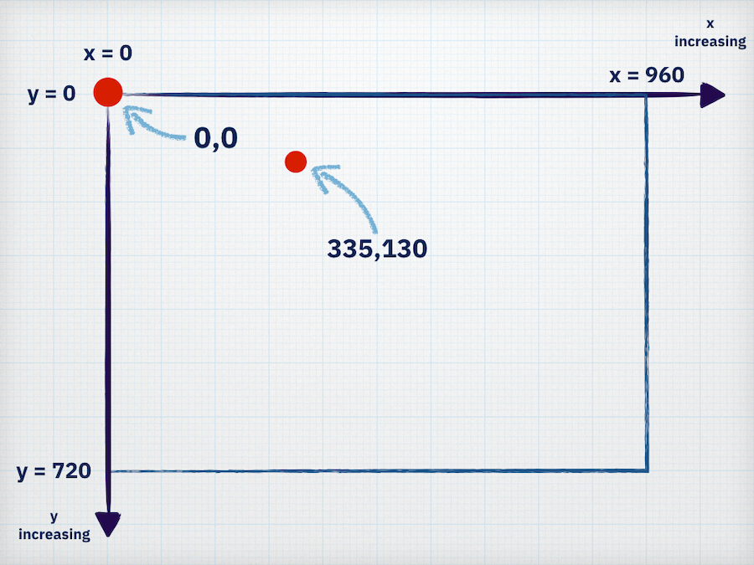
Wie funktioniert der Output?
Bild von: https://dalelane.co.uk/blog/?p=3795

Slide 10
Pygame Basics
pygame.init() #Initialisieren
fenster = pygame.display.set_mode((BREITE, HOEHE)) # fenster mit Größe erstellen
pygame.draw.rect(
fenster, BLAU, (0, 0, 20, 20)
) # obere linke ecke ein blaues quadrat mit den seitenlängen 20 20
pygame.display.update() # Sonst ändert sich nichts
fenster.fill(BLAU) # alles blau machen
pygame.event.get(): # Events
pygame.time.Clock().tick(0.5) # 0.5 FPS => ungefähr zwei Sekunde
event.type == pygame.KEYDOWN
event.key == pygame.K_LEFT

Slide 11
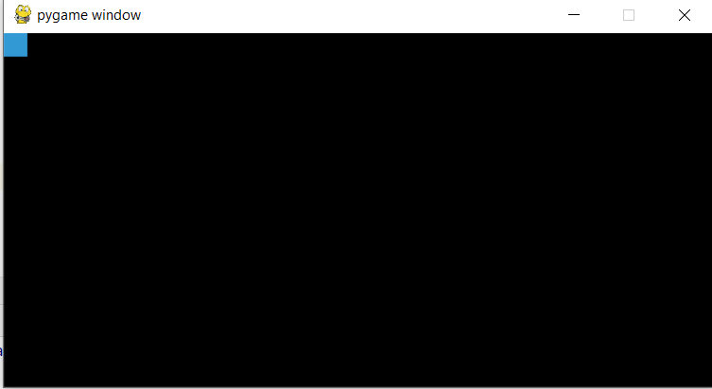
Beispieloutput
import pygame
HOEHE = 300
BREITE = 600
BLAU = (50, 153, 213)
pygame.init()
fenster = pygame.display.set_mode((BREITE, HOEHE)) # fenster mit größe initialisieren
pygame.draw.rect(
fenster, BLAU, (0, 0, 20, 20)
)
pygame.display.update()
run = True
while run:
pass

Slide 12
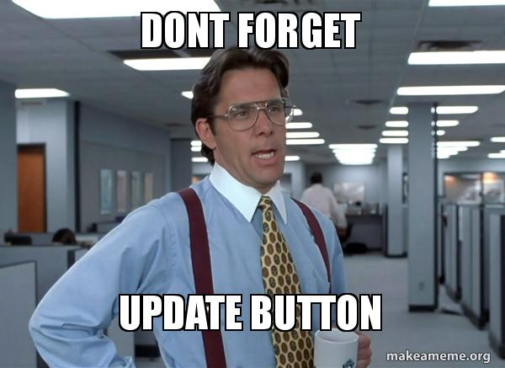

Slide 13

Aufgabe 1
Programmiere ein Quadrat das:
Sich zum Start (ungefähr) in der Mitte des Fensters befindet
Sich beim Drücken einer Pfeiltaste ein Schritt in die gedrückte Richtung bewegt
Schritt ist dabei die Seitenlänge eines Quadrats
Das Programm soll sich schließen, wenn auf das rote X (Kopfleiste Windows) gedrückt wird
Anforderungen:
Wenn links und dann rechts gedrückt wird befindet sich das Quadrat wieder an der Ausgansposition
Wenn links und dann oben gedrückt wird befindet sich das Quadrat links über der alten Quadrat, das „neue“ Quadrat würde mit der rechten unteren Ecke das „alte“ Quadrat oben links berühren (wenn das noch da wäre)
Beobachtungen:
Was passiert wenn man das Quadrat aus dem Fenster rausbewegt?
Bonus:
Recherchiere, wie sich das Bild und der Text im Header ändern lassen:

Slide 14
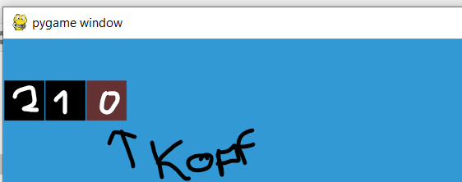
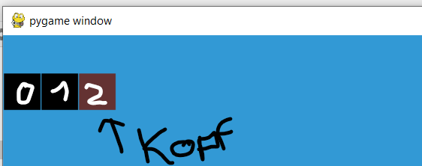
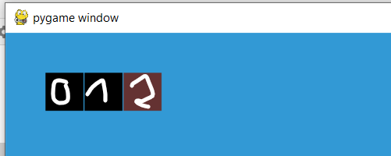
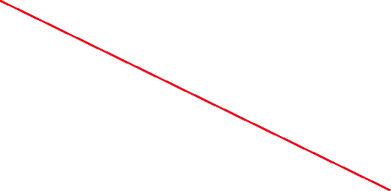
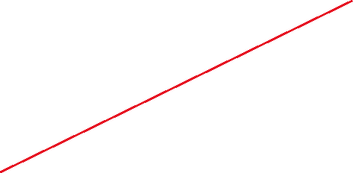
Wie bewegt sich eine Schlange?
Schlange: Liste von Blöcken
Zwei Möglichkeiten für Reihenfolge, entweder Kopf erstes oder letztes Element
Eigentlich egal, heute bitte Kopf letztes Element!
Notes:
Auf liste eingehen und darauf, dass kein

Slide 15
Wie bewegt sich eine Schlange?
snake = [(0,10),(10,10),(20,10)]
snake = [(10,10),(20,10),(30,10)]
Notes:
Auf liste eingehen und darauf, dass kein

Slide 16
Aufgabe 2
Programmiere eine Schlange die:
Aus mindestens 3 Quadraten besteht und eine konstante Länge hat
Beim drücken soll sich der Kopf ein Stück in die Richtung bewegen (und den Körper hinter sich herziehen)
Bonus:
Zeichne die Schlange so, dass zwischen den einzelnen Quadraten kleine Abstände sind
Notes:
Hilfe zum start z.B. Beispiel für eine Richtung

Slide 17
Aufgabe 2
snake.pop(0)
snake.append(new_element)
Notes:
Hilfe zum start z.B. Beispiel für eine Richtung

Slide 18
Fühlt sich noch nicht wie Snake an!

Slide 19
Wir brauchen Geschwindigkeit!
Wikipedia:
Die Geschwindigkeit beschreibt, wie schnell und in welcher Richtung ein Körper oder ein Phänomen im Lauf der Zeit seinen Ort verändert.
Eine Geschwindigkeit wird durch ihren Betrag und die Bewegungsrichtung angegeben; es handelt sich also um eine vektorielle Größe.
Was ist der Betrag?
Was ist die Richtung?
Für die Zeit:
pygame.time.Clock().tick(n)

Slide 20
Wir brauchen Geschwindigkeit!
Wann ändert sich die Schlange?
Wann ändert die Bewegungsrichtung

Slide 21
Aufgabe 3
Die Schlange soll sich jetzt solange in eine Richtung bewegen, bis ein Knopf in eine andere Richtung gedrückt wird
Bonus:
Die Schlange soll ihre Bewegungsrichtung nicht um 180° ändern, d.h. wenn Sie sich als letztes nach oben bewegt hat, muss sie sich erst nach rechts oder links bewegt haben, bevor sie wieder nach unten kann

Slide 22
Aufgabe 4
Zu Beginn des Spiels soll an zufälliger Stelle (innerhalb des Fensters) ein Apfel gezeichnet werden
Apfel: grünes Quadrat
Wenn der Apfel gefressen wird, wird ein neuer Apfel gezeichnet
Bonus:
Recherchiere wie ein Sound beim Fressen abgespielt werden kann
Recherchiere, wie statt einem Rechteck ein Bild verwendet werden kann
import random
random.randrange(0, 100, 5)
=> Eine Zufallszahl die größer gleich 0 ist, kleiner als 100 und durch 5 teilbar

Slide 23
Aufgabe 5
Wenn die Schlange einen Apfel frisst soll sie ein Stück länger werden
Wenn die Schlange mit sich selbst oder mit dem Bildschirmrand kollidiert ist das Spiel vorbei
Bonus:
Zeige einen Score auf dem Bildschirm an, der für jeden gefressen Apfel um eins erhöht wird

Slide 24
Ideensammlung

Slide 25
Retro

Slide 26
Ressourcen
https://www.google.com/search?q=snake
https://www.python-lernen.de/grundgeruest-fuer-pygame.htm
https://www.youtube.com/watch?v=QFvqStqPCRU
https://github.com/buti1021/snake-eal

Slide 27
Danke für eure aktive Teilnahme!
print(apple)
Alexander Berndt und Tim Budras

